Slide 1
第二单元 生产工具与劳作方式
【单元课标】
了解劳动在社会生产中的作用，以及上历史上劳动工具和主要劳作方式的变化；
认识大机器生产、工厂制度、人工智能技术对人类劳作方式与生产生活方式的影响；
理解劳动人民对历史的推动作用，以及生产方式的变革对人类社会带来的革命性意义。

Slide 2
生产工具是生产力发展水平的标志。
劳作方式是劳作过程中劳动者所采取的，包括分工协作方式在内的劳动组织形式。

Slide 3
课标1、了解劳动在社会生产中的作用，以及上历史上劳动工具和主要劳作方式的变化；
耕作工具（石器、青铜器、铁器）
古代的生产工具与劳作
农业工具的变化
灌溉工具（陶器、杠杆、翻车、筒车）
畜牧工具
手工业工具的进步
纺织工具、制陶瓷工具
冶铁工具
劳作方式的发展
农业家庭式、农业庄园式
手工业家庭与作坊式

Slide 4
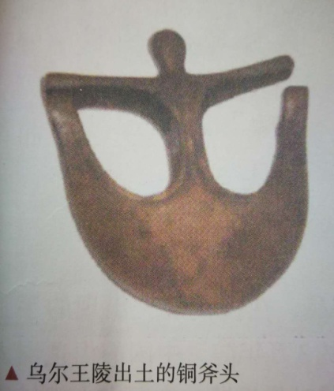
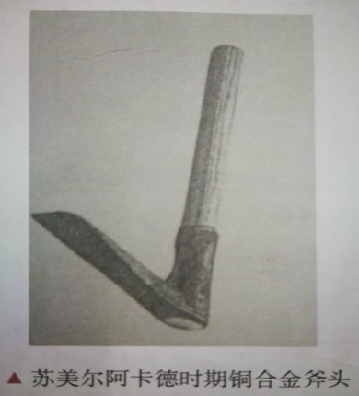
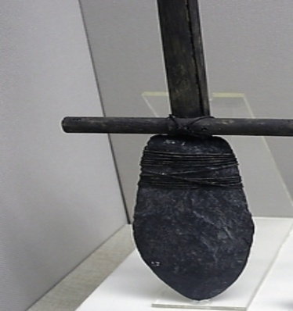
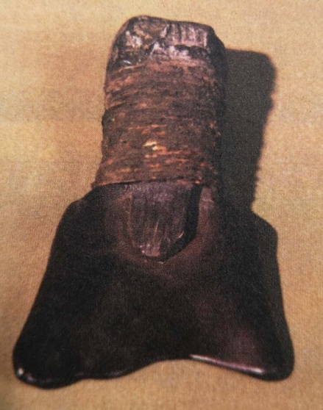
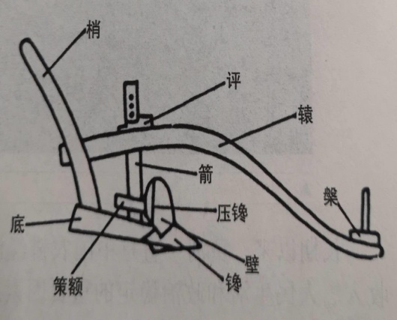
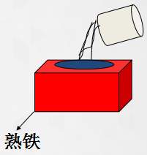
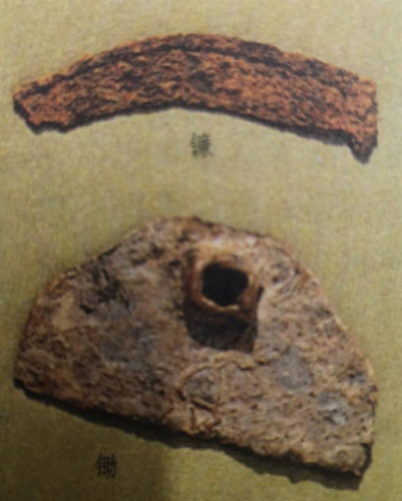
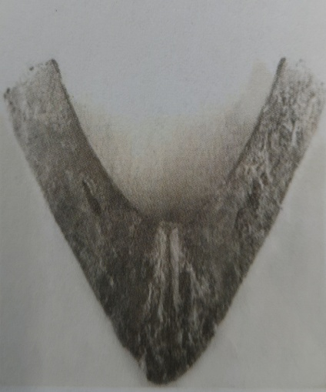
一、农业工具的变化
（一）耕作工具的变化
_______
(标志步犁定型)
曲辕犁
耜
耒
赫梯人率先掌握 ，后传入两河流域、中亚、北非和欧洲
灌钢法
出现________
制作的铁农具
________
广泛用于
农业生产
冶铁技术
铁制农具
唐 朝
南北朝
青铜铸造
出现________的农具，数量有限
春秋战国
铁犁牛耕
石、木、骨、蚌质的_____等
耒耜
犁铧
镰
新石器晚期
原始社会
锄耕、犁耕
刀耕火种
锄

Slide 5
农业劳动工具变化趋势：
第4课 古代的生产工具与劳作
材质变化
构造变化
动力变化
石犁
直辕犁
人力
青铜犁
曲辕犁
畜力
铁犁

Slide 6
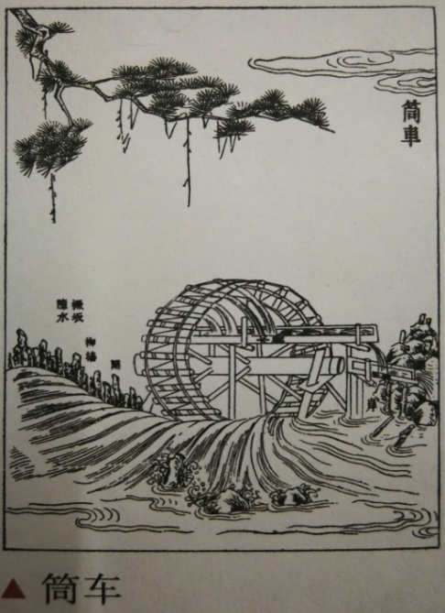
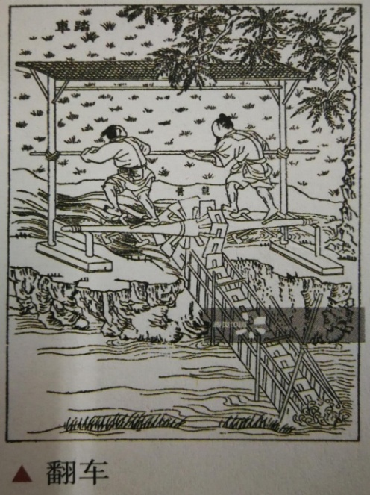
一、农业工具的变化
（二）灌溉工具的变化
原始社会末期
东汉末期
三国时期
唐 代
陶器
翻车（毕岚发明）
翻车（马钧改进）
筒 车（水力）
（三）驯化工具
饲养禽畜：
圏厩
喂 马：
马槽
捕捉动物：
弓箭、网

Slide 7
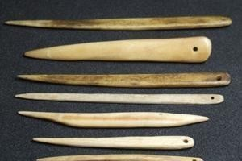
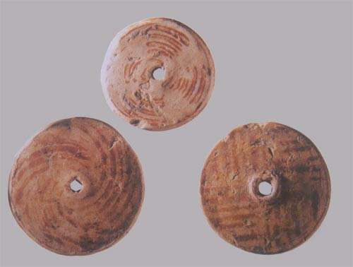
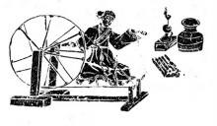
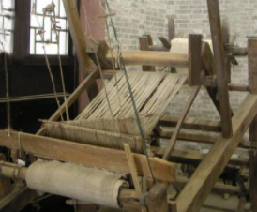
二、手工业工具的进步
（一）纺织工具的进步
纺织工具进步简表
时 期 | 工 具 | 用 途
3万年前
新石器后期
汉 代
元代以后
骨针
缝制兽皮
陶纺轮
纺线
纺车
纺纱
织布机
织布

Slide 8
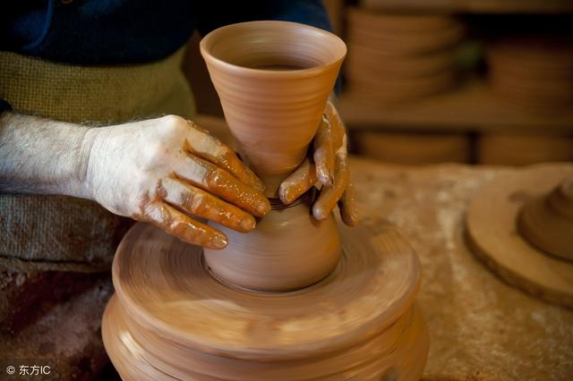
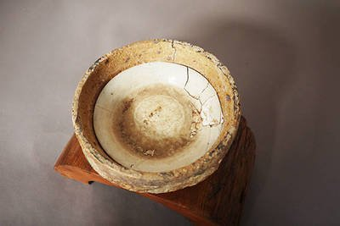
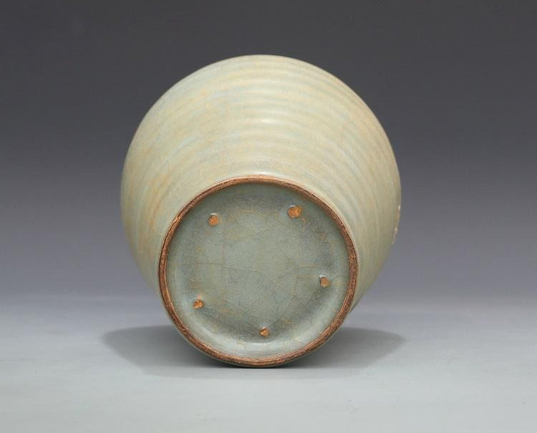
坯 车
（二）陶瓷工具的进步
陶瓷工具进步简表
时 期 | 工具/方式 | 用 途
最 初
新石器晚期
中国南朝
唐 宋
匣 钵
泥条盘筑
制造陶器
坯 车
制坯
匣 钵
防止污损坯件
支钉
支 钉
防止粘连

Slide 9
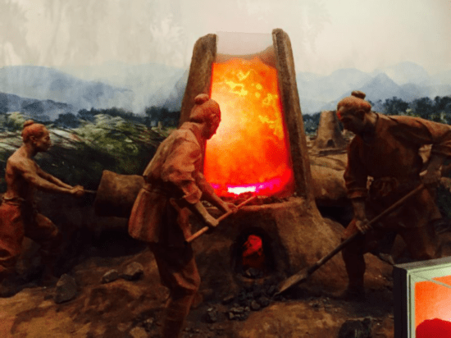
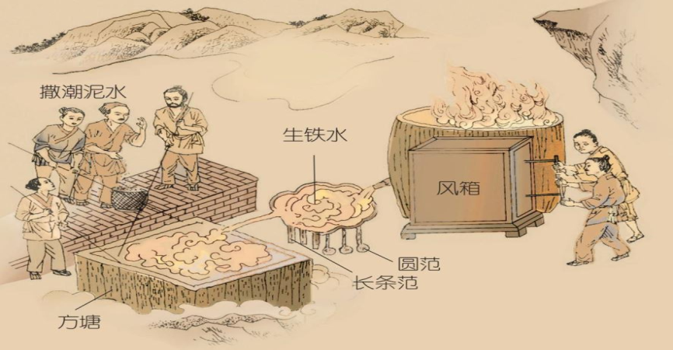
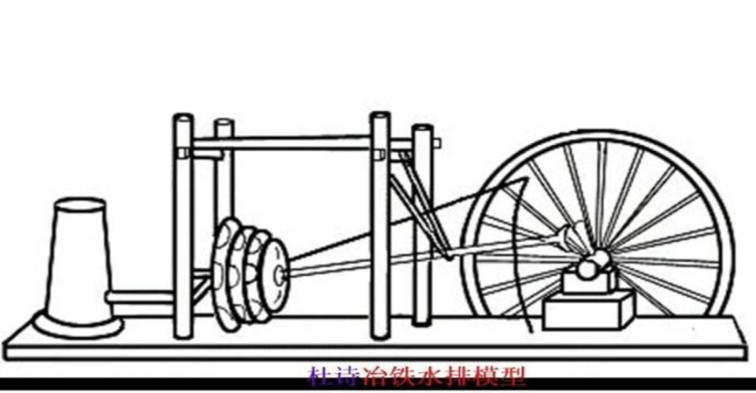
（三）冶金工具的进步
冶金工具进步简表
冶金方式 | 冶金工具 | 作用
锻打 （小型）
铸造 （大型）
东汉
土炉
熔化金属原料
锤
打击金属原料
锉
磨平金属
坩锅
熔化金属
定型，商周时制作青铜器
范
定型，战国后制作铁农具
水排
冶铁鼓风工具

Slide 10

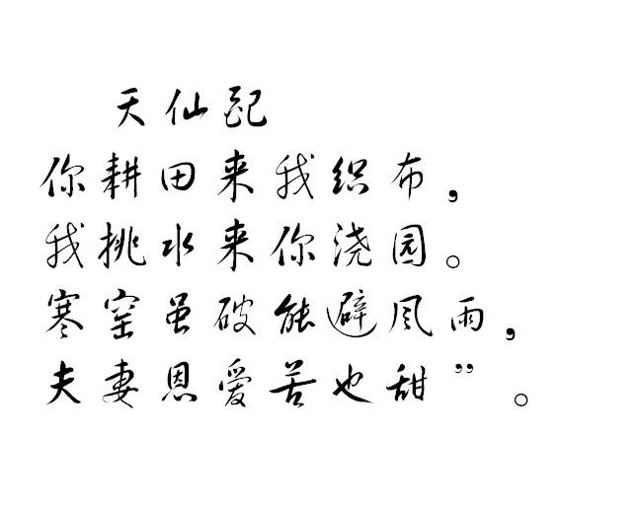
三、劳作方式的发展
（一）农业家庭式劳作
农业家庭式劳作
时 期 | 特点 | 原因
商周时期 | 千耦其耘 | 生产力低下
春秋战国
古罗马
男耕女织
铁犁牛耕
家庭劳作

Slide 11
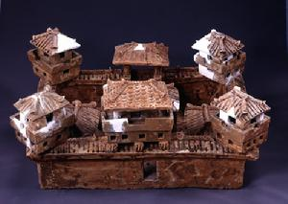
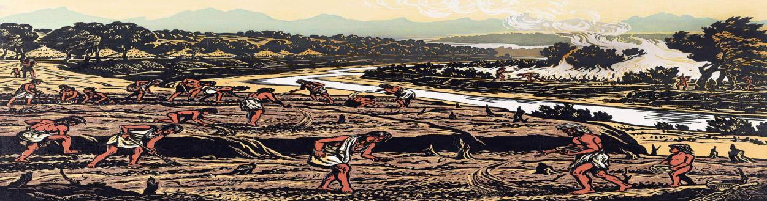
三、劳作方式的发展
（二）农业庄园式劳作
农业庄园式劳作
背景 |  | 中央集权弱化，割据势力增强
特点
代表 | 罗马
 | 中古西欧
 | 魏晋南北朝
①奴隶或农奴集中劳作，劳动者被束缚在土地上，生产力低下。
②经济生产市场化程度低，劳动者人身依附于庄园主。
大型奴隶制庄园
大量农奴或农民在领主的庄园中服劳役
坞堡，除军事作用外和庄园经济

Slide 12
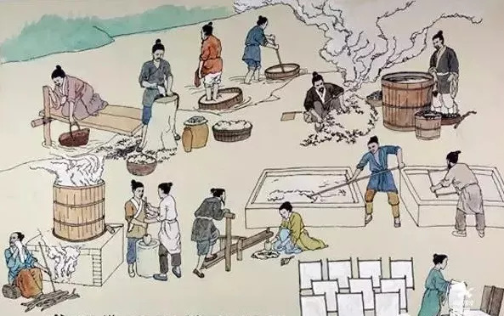
三、劳作方式的发展
（三）手工业劳作方式
手工业劳作方式
类别 | 含义 | 特点
家庭式劳作
作坊式劳作
造纸作坊
以制作手工业产品为
手工业者世代传承，或父子相继，或师徒传授，由统治者登记造册。
拥有某种手工工艺的民营和官营作坊

Slide 13
工业革命是大机器生产代替手工劳动、工厂代替手工工场的物质生产方式的革命，它既是生产技术的全面变革，也是引起生产关系深刻变化的社会革命， 它带动了整个社会的变迁，社会面貌为之一新。
——徐蓝《世界近现代史》
生产方式进步——世界经济的转型
工业革命
生活方式转变——人类生活的剧变

Slide 14
课标2、认识大机器生产、工厂制度、人工智能技术对
人类劳作方式与生产生活方式的影响；
生产力——机器大生产
生产方式的变化
生产关系——工厂制度
城市化；生活空间。
工业革命与工厂制度
交通运输业；出行。
积极影响
乡村面貌
生活节奏；时间观念
教育发展；文化素质。
生活方式的变化
生活环境
消极影响
工人贫困

Slide 15
工厂制度
1、背景：
①工业革命生产专业化的实现: ②大机器生产工厂的出现:
①时间：倒班制
②规章严格
③生产流水线、监督
④原料统一供配
2、特点：
3、影响：
①工厂制度带来生产组织和管理形式的巨变；
②有利于科学管理、提高生产效率、挖掘工人的劳动潜质,
从而产生更大的经济效益
（1）世界：
（2）中国：
①19世纪中后期,清朝洋务派创办了一系列近代企业, 开启了中国的近代化。
②张謇等一批民族资本家开办工厂并借鉴西方工厂的管理经验,中国民族工业初步发展起来。

Slide 16
课标2、认识大机器生产、工厂制度对人类劳作方式的影响；
劳作方式 | 手工作坊 | 手工工场 | 工厂制度 | 发展趋势
时期
劳动力
技术分工
生产工具
生产规模
纪律
经营方式
封建社会
资本主义
封建社会
资本主义萌芽
工业革命后
作坊主劳动为主
帮工、学徒辅助
作坊主
雇佣工人
雇佣工人
雇佣工人
无
较粗
细密
越来越细
手工工具
手工工具
大机器
手工 机器
较小
较大
更大
越来越大
较松
较严格
很严格
越来越严格
分散经营
集中经营
分散 集中
集中经营

Slide 17
课标2、认识大机器生产、工厂制度对生活方式的影响；
1、工业革命促进了城市化的发展，也改变了人们的生活空间。
（人口猛增，工人的生活环境恶劣，20世纪以来，国家改善市民居住环境）
2、交通运输业的进步，便利了人们的出行。
（水陆交通网，促进了城市间、国际间的人口交流与贸易往来，大大增加了社会流动性。）
3、工业革命也促进了乡村的改变。（农业机械日益普及，建立了大农场，
农业现代化程度大大提高； 大量人口从乡村走出，人们的眼界开阔了。）
4、随着生活节奏加快，人们的时间观念更为增强。（准时准点成为现代
生活准则。戴表、标准钟——英国大本钟）
5、初等教育不断推广，人们的文化素质逐渐提升。（西方国家不断通过国家
立法推行初等教育；清政府与1904年推行“癸卯学制”）
6、消极影响：劳动时间过长、工作与生活环境恶劣，传染病与职业病严重危害产业工人的健康。（19世纪欧洲社会主义运动风起云涌，促进了马克思主义诞生；经过斗争，产业工人的待遇有所改善）

Slide 18
课标2、认识人工智能技术对人类劳作方式与生产生活方式的影响；
新科技革命与现代社会发展
计算机与人工智能；
航天航空；
海洋技术；
原子能技术；
生物技术
新科技革命的发展
生产力、劳作方式；
文化生活
人类视野
新科技革命的意义

Slide 19


一、现代科技进步的发展
2、人工智能技术
（1）含义：
英文缩写为AI。它是研究、开发用于模拟、延伸和扩展人的智能的理论、方法、技术及应用系统的一门新的技术科学。人工智能技术作为计算机技术的一个分支，是通过计算机模拟人的思维解决实际问题的技术。

Slide 20
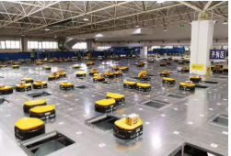
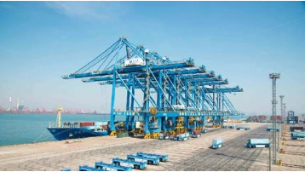
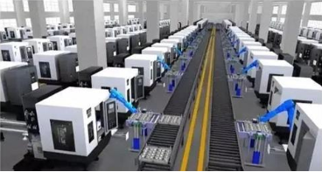
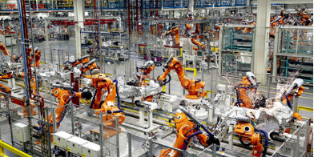
（2）人工智能技术的发展应用
无人仓库
无人码头
无人车间
无人工厂
大力发展智能制造以及人工智能新兴产业，鼓励各个领域的智能化创新，是当今科技发展的重要任务。

Slide 21
（3）人工智能技术的影响
①人工智能日益成为新一轮产业革命的引擎。计算机控制的机械手、机器人等自动化装置在生产中大量应用，无人操控应用日益广泛，会极大地提高社会生产力，积累大量财富， 打破经济发展困局，促进经济的再一次腾飞。
②人工智能将会颠覆人们以往的生活方式，把人类的文明进程向前大步推进。人工智能系统将协助人类从事各种各样的活动，成为人们生活中的得力助手。它进一步解放人类的双手，让我们的生活变得更加轻松美好。

Slide 22
课标2、认识人工智能技术对人类劳作方式与生产生活方式的影响；
现代科技进步的革命性意义
1.生产力:计算机与人工智能技术带来了生产力的巨大飞跃，
2.劳作方式:促使劳作方式由粗放型转化为集约型。现代企业管理制度逐步发展起来。
3.人类文化生活:也出现了新的模式。人们与外界沟通更加方便，丰富了大众的文化生活，推动了电子商务的发展。
4.人类视野也产生了新的变化。（全媒体不断发展，为人们认识世界提供了不同的视角；交通和通讯技术是地球成为“地球村”）。
5. 负面影响:环境污染、生态失衡、资源枯竭、伦理道德等危机

Slide 23
课标2、认识大机器生产、工厂制度、人工智能技术对人类劳作方式与生产生活方式的影响；
时间 | 劳动工具变化 | 劳作方式 | 生活方式
古代 | 农业工具
 | 手工业工具
两次工业革命
第三次 科技革命
耕作工具
灌溉工具
畜牧工具
农业家庭式、
农业庄园式
农业社会
日出而作，
日落而息
纺织、制陶瓷冶铁工具
手工业家庭式
与作坊式
工业社会城市化
时间观念增强、
生活节奏加快
大机器生产
工厂制度
无人操控日益广泛
信息社会人工智能颠覆人们以往的生活方式
人工智能技术
粗放型转化为集约型
现代企业管理制度

Slide 24
课标3、理解劳动人民对历史的推动作用，以及生产方式的变革对人类社会带来的革命性意义。
1.农业革命:新石器时代,人类发明了农业、畜牧业。农业的产生是人类历史上的一次巨大革命,这场革命被称为农业革命或新石器革命。
农业的产生推动阶级和国家逐渐形成；人类进入农业社会。
2.工业革命:工业革命是开始于18世纪60年代,以机器取代人力,以大规模工厂化生产取代个体工场手工生产的一场生产与科技革命。
机械化大生产推动人类由农业社会进入工业社会。
3.信息革命:信息革命指由于信息生产、处理手段的高度发展而导致的社会生产力、生产关系的变革,以互联网与全球化的普及为重要标志。
第三次科技革命推动人类进入信息社会，计算机和人工智能技术将会颠覆人们以往的生活方式，把人类的文明进程向前大步推进。
Notes:
渔猎采摘方式（原始生产方式）
种养殖方式（农耕生产方式）
工业制造方式（资本主义生产方式）

Slide 25
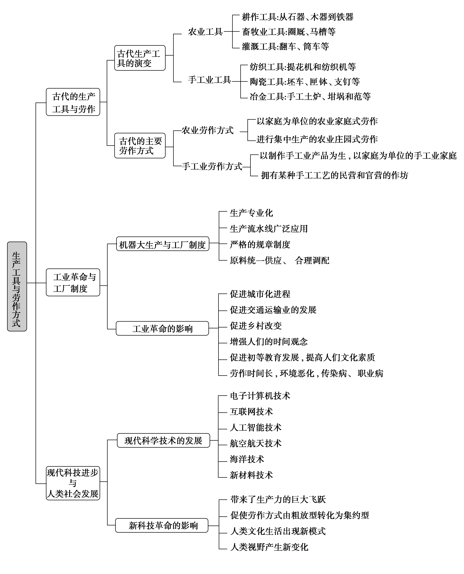
播种工具：耧车
标志着灌溉系统的成熟
（东汉）水排—鼓风冶铁；南北朝灌钢法
男耕女织
奴隶制或坞堡（自给自足）
世代传承、父死子继或师徒传授。统治者登记造册进行管理
Notes:
25

Slide 26
5、雇佣工人集中劳动； 6、生产规模不断扩大；
7、分工细致协作高效； 8、生产社会化程度高；
阿克莱特
对中国的影响
Notes:
26

Slide 27
启示
1.科学技术是第一生产力；
2.社会进步离不开科技发展；
3.人的智慧和创造力是推动科技进步的重要因素；
4.在发展科学的同时，要注意保护环境与资源。

